Slide 1
Неосократический диалог при обучении стереометрии Фролова Марина Витальевна Ассистент кафедры методики обучения математике и информатике РГПУ им. А. И. Герцена СПб 2025 marinafrolova25@mail.ru

Slide 2

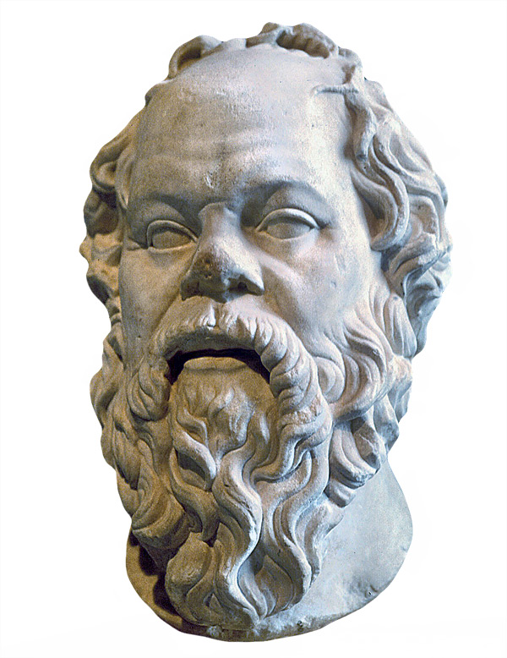
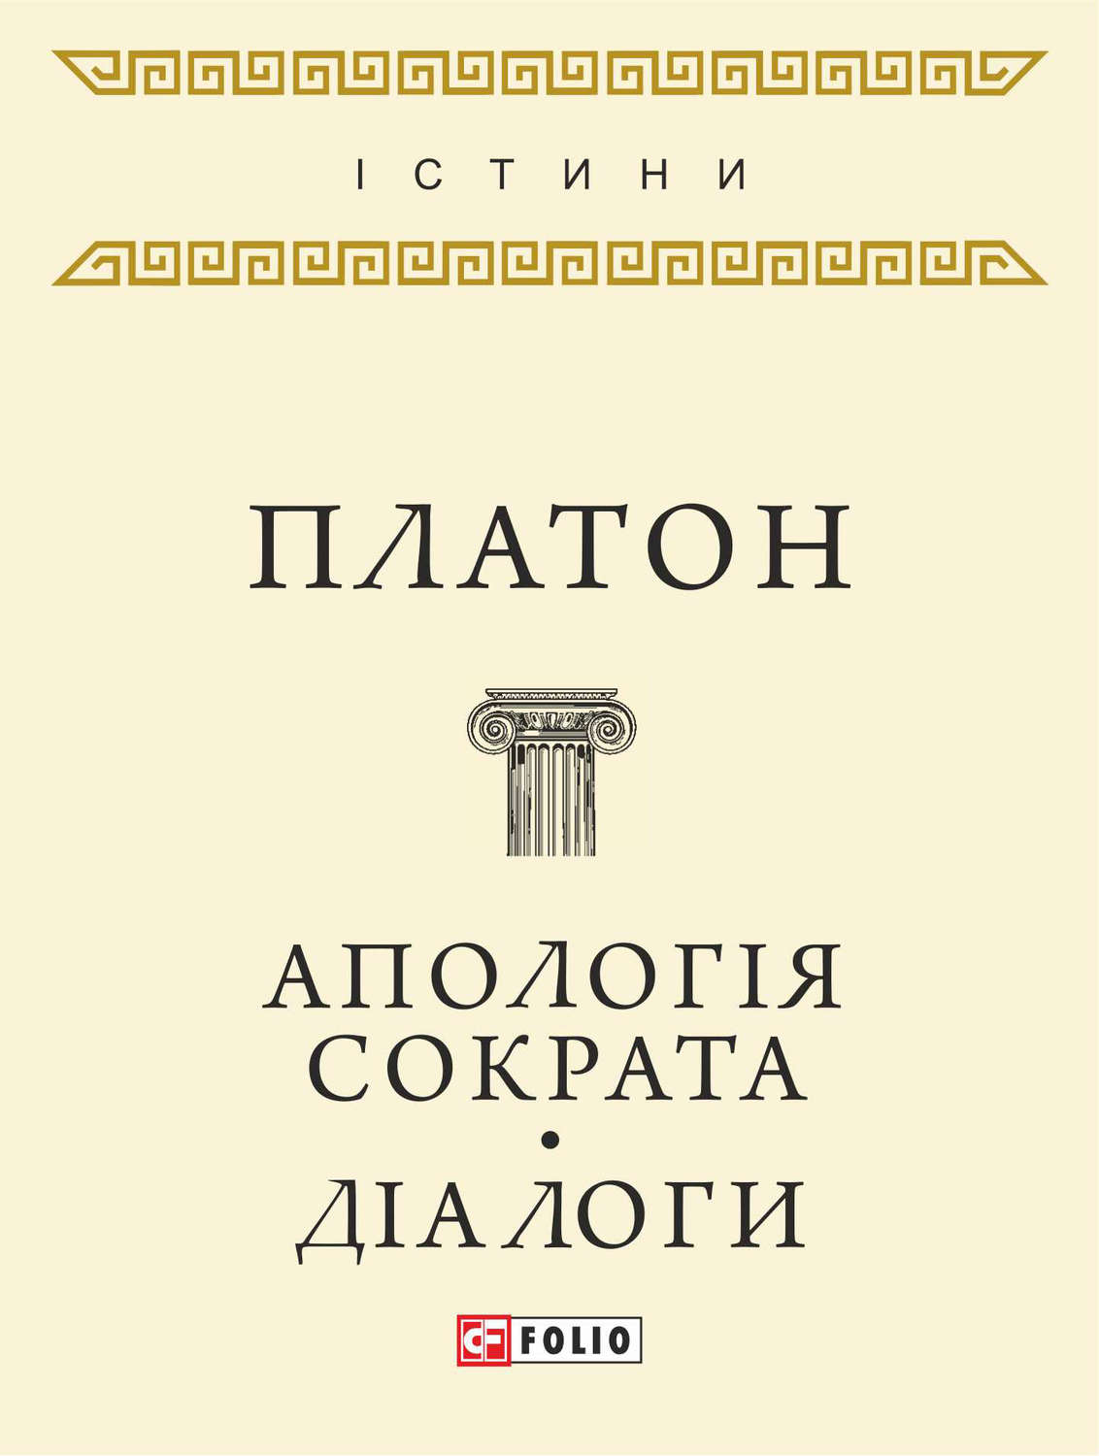
Диалог Сократа (сократовский диалог)
Сократ жил в Афинах в 469-399 до н. э.
Вопрошание
Платон «Апология Сократа», «Пир», «Федон» и Ксенофонт «Воспоминание о Сократе».
Платон назвал метод Сократа майевтикой
Диалог Сократа – это форма беседы Сократа один на один с молодыми людьми о неоднозначных вопросах с использованием эленхоса для постижения истины.

Slide 3
Сократический диалог
Метод диалога Сократа применил немецким математиком и философом Леонард Нельсон в начале ХX века. В 1922 году им была основана Философско-политическая академия, где сократический диалог рассматривался как главный принцип обучения.
Мэтью Липман, создатель движения «Философия для детей»
Нельсон Л. Метод Сократа: лекция. / Л. Нельсон – Франция.: Общественная жизнь, 1929. – С. 21-78.
Nelson, Leonard: Die sokratische Methode. Mit einem Vorwort v. Gisela Raupach-Strey. Kassel: Weber & Zucht, 2. Aufl., 1996.
Дидактические принципы программы «Философия для детей» (М. Липман) в свете концепции универсальных компетентностей Тылик А. Ю.1, к. Филос. Н. Педагогика. Вопросы теории и практики 2020. Том 5. Выпуск 1. С. 55-59.
Дьюи Д. Психология и педагогика мышления / перевод с английского Н. М. Никольской. – М.: Совершенство, 1997. – 208 с.
Сократический диалог(=неосократический диалог =полилог) – это модерируемые групповые дискуссии, где модератор воздерживается от любого выражения мнения по поводу обсуждаемого вопроса.

Slide 4
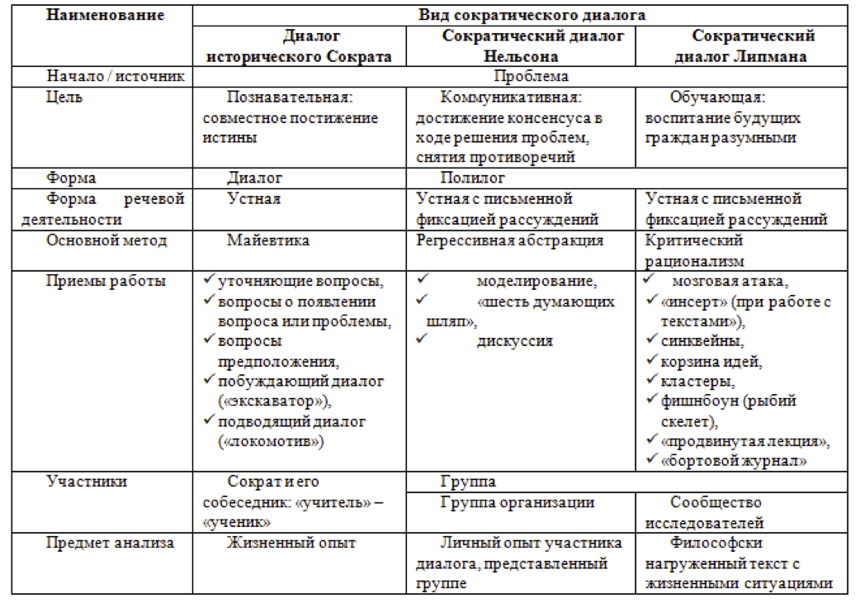
Иванова О.Э., Точилкина Т.Г. Сократический диалог как обучение совместному решению проблем // АНИ: педагогика и психология. 2017. №3 (20).

Slide 5
Cократический диалог
Психологическое консультирование и психотерапия: технология сократического диалога [Электронный ресурс]: учеб. Пособие / М. В. Бурдин, Е. С. Игнатова; Перм. Гос. Нац. Исслед. Ун-т. – Электрон. Дан. – Пермь, 2019. – 1,23 Мб; 88 с.
Гусева, Е. В. Метод сократического диалога и его роль в преподавании дисциплин гуманитарного Погодина, цикла / Е. В. Гусева // Социальные отношения. – 2019. – № 1(28). – С. 20-29. – EDN JHVMJN.
Ветютнев Ю.Ю., Макаров А.И. Компетентностный подход в изучении и преподавании права: метод сократического диалога // Право и образование. 2008. No7. С. 97-103
Погодина О. А. Сократический диалог как средство образовательного взаимодействия с ребенком / О. А. Погодина, О. Б. Васильева // Педагогическое образование и наука. – 2020. – № 2. – С. 64-68. – EDN NGGHYA.
Carey, T. A., Mullan, R. J. (2004) What is Socratic questioning? Psychotherapy: Theory, Research, Practice, Training, Vol 41(3), p. 217-226.
Kennerley, H. (2007). Socratic method. OCTC essential guides.
Overholser, J. C. (1993). "Elements of the Socratic method: II. Inductive reasoning". Psychotherapy 30: 75–85.
Padesky, Ch. A (1993). Socratic Questioning: Changing Minds or Guiding Discovery? Center for Cognitive Therapy, Huntington Beach, California.
Rutter, J. G., & Friedberg, R. D. (1999). Guidelines for the effective use of Socratic dialogue in cognitive therapy.

Slide 6
Определение
Неосократический диалог – это дискуссионная форма обучения учащихся методом вопрошания, в которой учитель является координатором мыслей учащихся, осуществляемая в соответствии с принципами сократического диалога с учетом специфики предметной области «Математика» (место, цели, средства)
Цель – углубление и расширение знаний учащихся.
Место – работа с решением задачи
Средство – частично-открытые задачи

Slide 7
Этапы работы в методике неосократического диалога
Постановка общего вопроса. Этот вопрос должен быть достаточно широк и не иметь однозначного ответа!
Высказывания учащихся по поводу заданной темы.
Подчеркивание учителем (или учеником) положительных сторон мнений учащихся
Указание на некоторые противоречия в ответе, которые позволяют ученику самому додумать, где у него ошибка в рассуждениях, и усомниться в собственном мнении.
Достижение истины.
Фролова М. В. Эффективные диалоговые формы при обучении стереометрии учащихся классов с углубленным изучением
математики// Материалы Всероссийского съезда учителей математики и информатики, МГУ им. М. В. Ломоносова, 18-19 ноября 2021

Slide 8
Проблемно-диалогический подход Е. Л. Мельниковой
«побуждающим от проблемной ситуации диалог»
«подводящий диалог»
Метод представляет собой сочетание приема создания проблемной ситуации и специальных вопросов, стимулирующих учеников к осознанию противоречия и формулированию учебной проблемы.
Метод представляет собой систему посильных ученикам вопросов и заданий. Количество звеньев логической цепи может варьироваться, вопросы и задания могут различаться по характеру и степени трудности, однако последний вопрос всегда направлен на обобщение, т.е. формулирование темы
Мельникова Е. Л. Технология проблемно-диалогического обучения. Методы постановки учебной проблемы // Эксперимент и инновации в школе. 2008. №3.

Slide 9
Принципы использования неосократического диалога
Постановка неоднозначного вопроса
Опора на жизненный опыт и знания учащихся
Сопоставление двух и более мнений за счет поставленного в начале общего вопроса, не имеющего однозначного ответа.
Вызов гипотез учащихся исключительно за счет вопрошающей формы взаимодействия
Циклическая последовательность:
общий вопрос, задающий диалог
гипотеза – аргументация – вопрос – вызов противоречия – гипотеза
Критическое отношение к получаемой информации
Творчество мысли

Slide 10
Когда использовать метод неосократического диалога
В начале работы с задачей (при анализе условия или заключения)
В момент выбора способов решения
На заключительном этапе в технологии варьирования

Slide 11
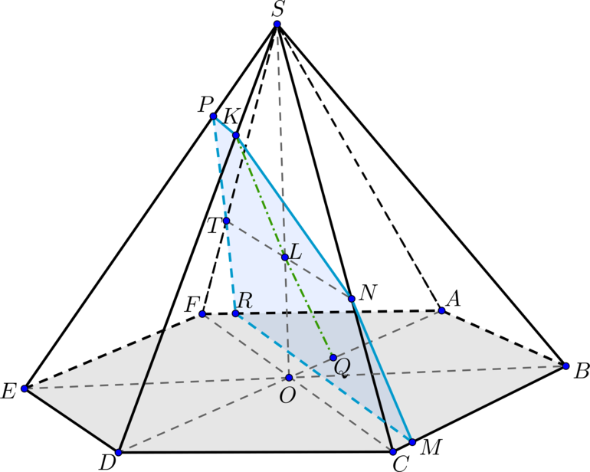


На каком материале?
Проблемы
Сложности со стереометрией в школе
Статистика ЕГЭ
Требования ФГОС
Проектные и исследовательские навыки

Slide 12
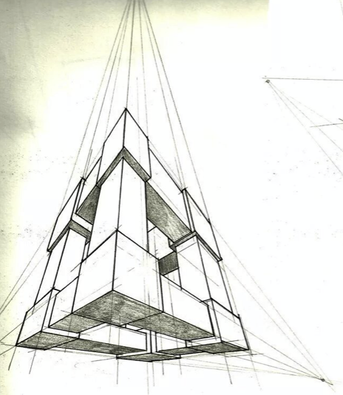
Сложности со стереометрией в школе
Аксиоматическое построение теории
Большое количество нового материала
Недостаточно развитое пространственное мышление
Плоские чертежи пространственных объектов

Slide 13
Когда использовать метод неосократического диалога
В начале работы с задачей (при анализе условия или заключения)
В момент выбора способов решения
На заключительном этапе в технологии варьирования

Slide 14
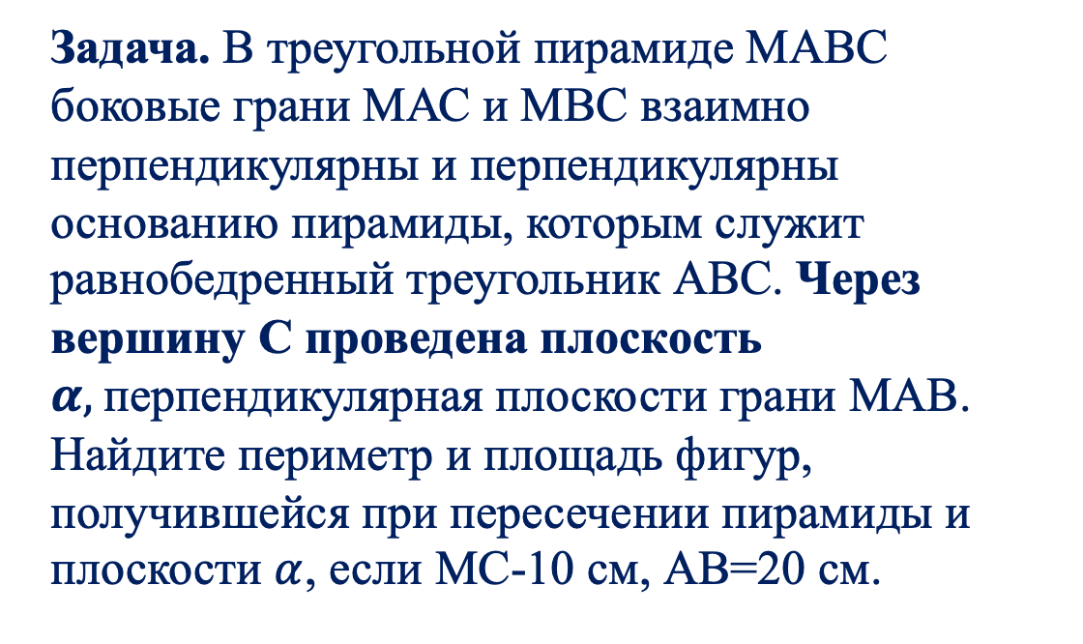
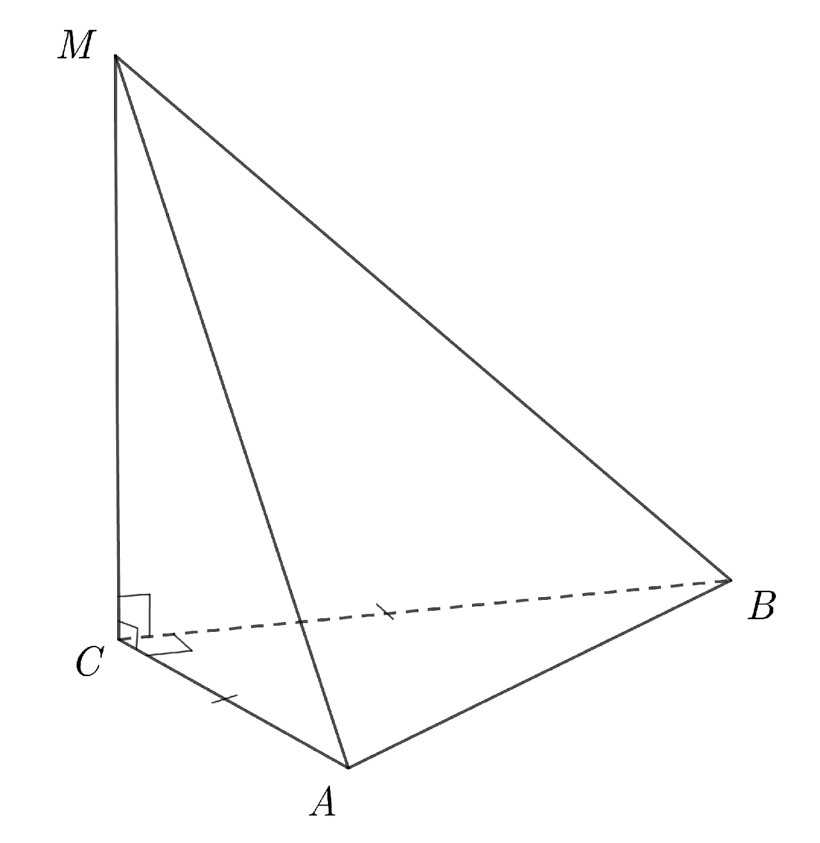
Использование НСД в начале работы с задачей

Slide 15
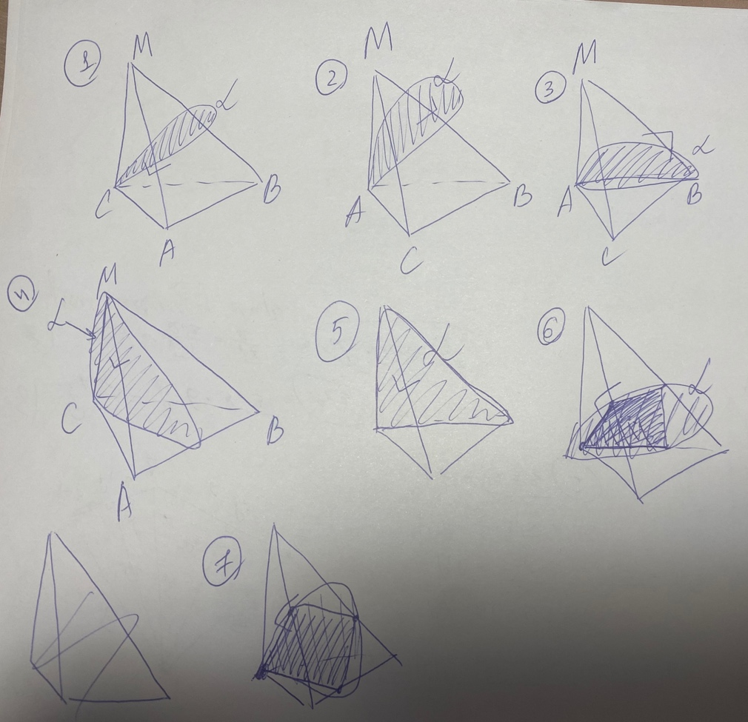
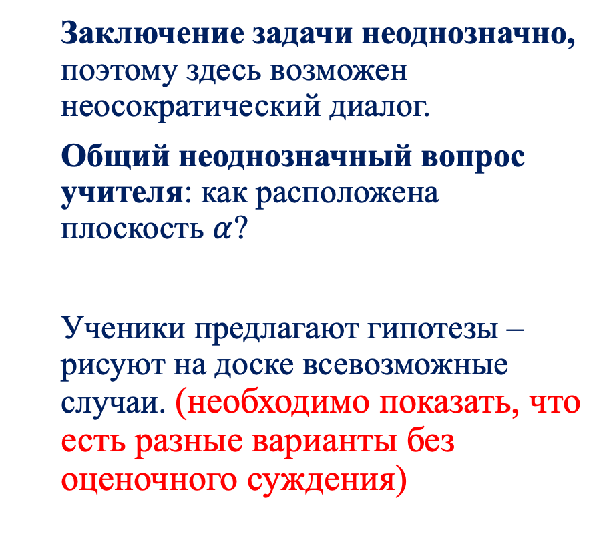
Организация работы с задачей в методике неосократического диалога

Slide 16
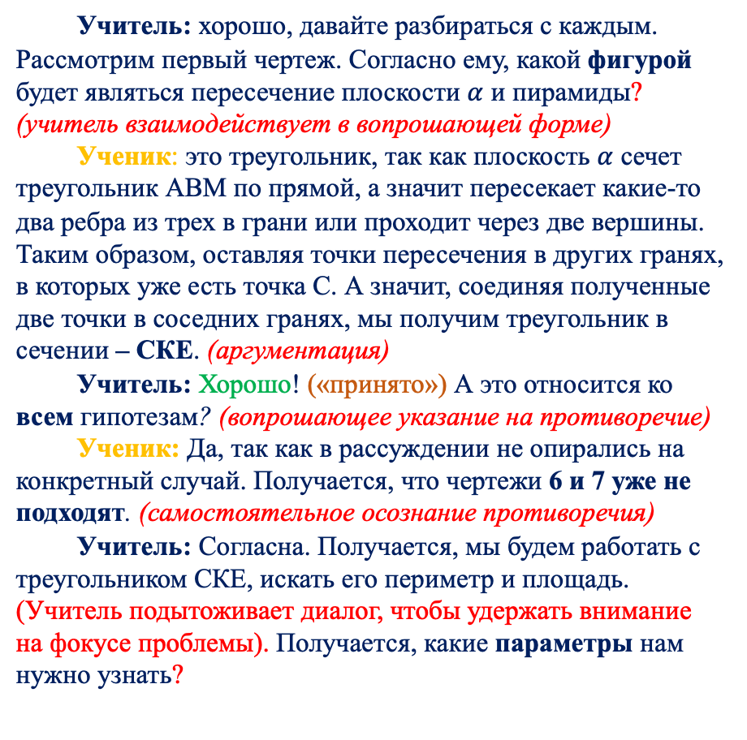

Slide 17
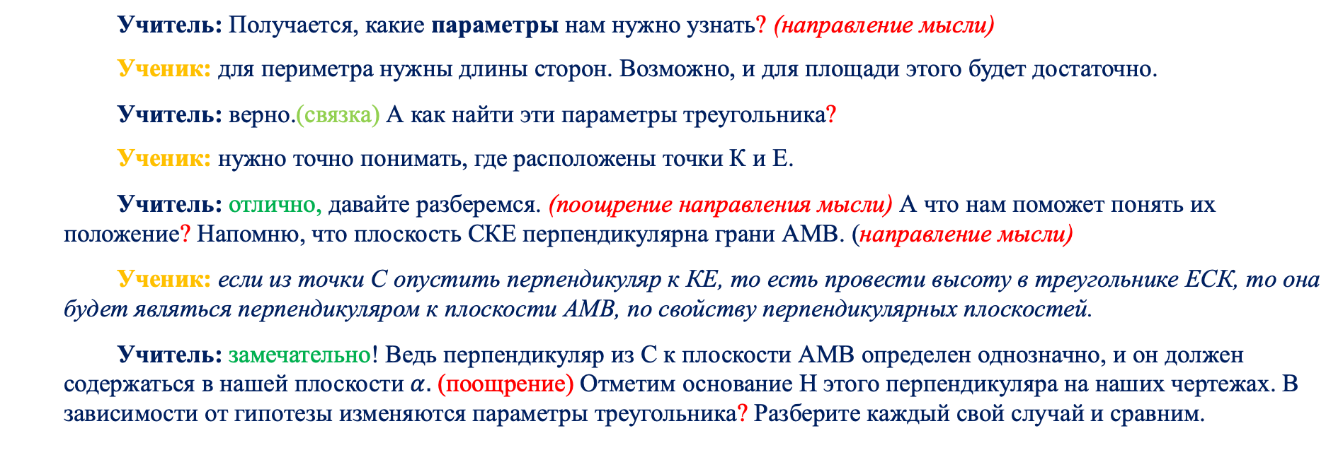
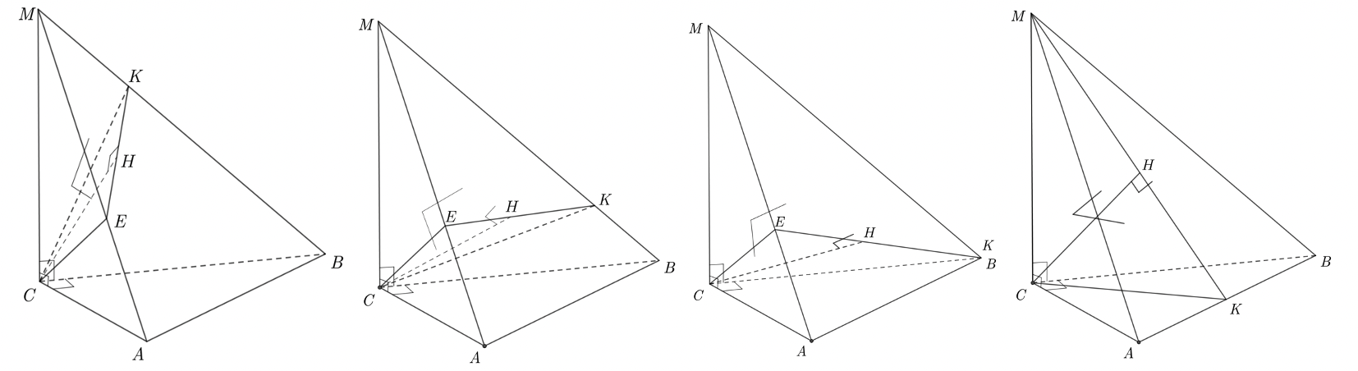

Slide 18

Сложности учителя
Как задать первый общий вопрос (достаточно широкий и не имеющий однозначного ответа)?
Указание на противоречия в ответе методом вопрошания, позволяя учащемуся самому додумать.
Поощрение без одобрения.

Slide 19

Как учителю подготовиться к неосократической беседе
Хорошо разобраться в теме, чтобы уметь сориентироваться, если беседа пойдет не по плану, вовремя придумать аргумент и вопросом подтолкнуть на него ученика
Продумать основополагающие вопросы (общий и направляющие)
Продумать разные направления беседы, аргументы

Slide 20
Когда использовать метод неосократического диалога
В начале работы с задачей (при анализе условия или заключения)
В момент выбора способов решения
На заключительном этапе в технологии варьирования

Slide 21
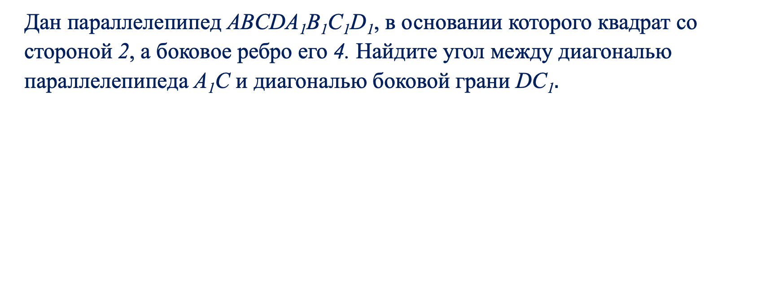
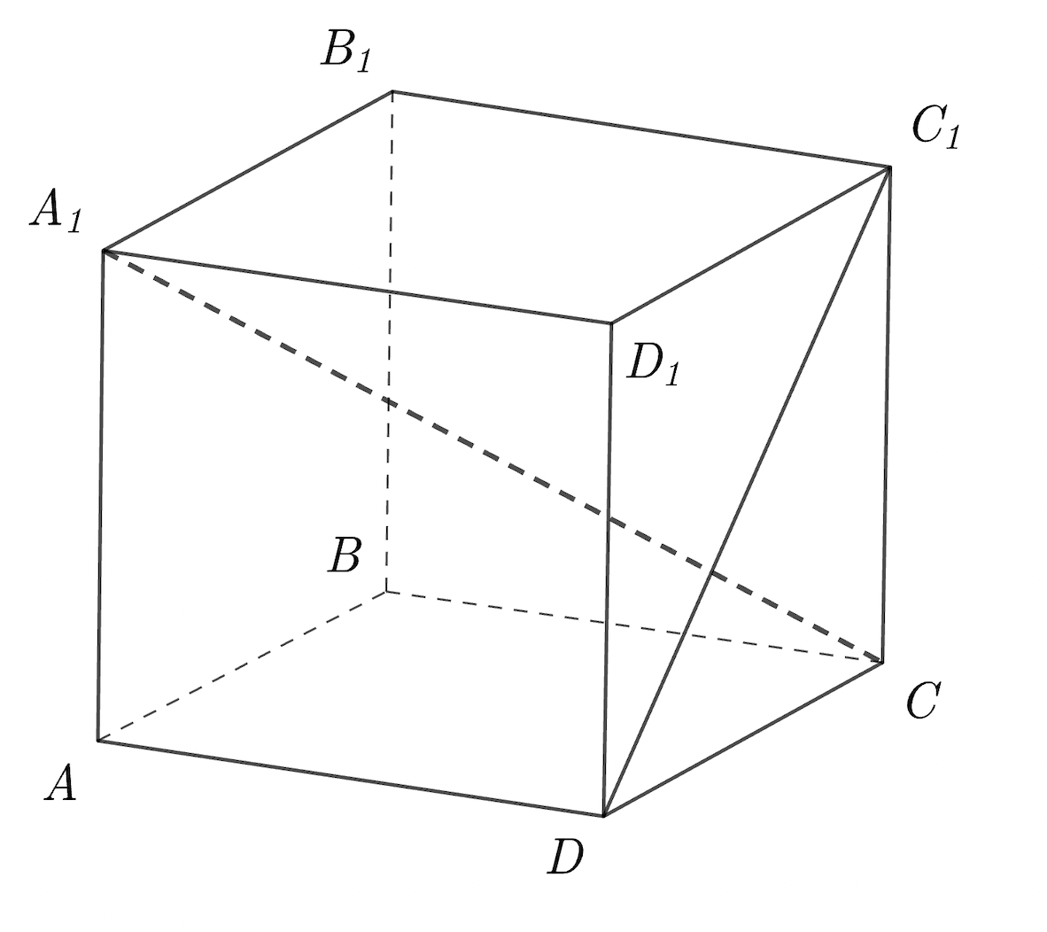
В момент выбора способов решения
Рис.1

Slide 22
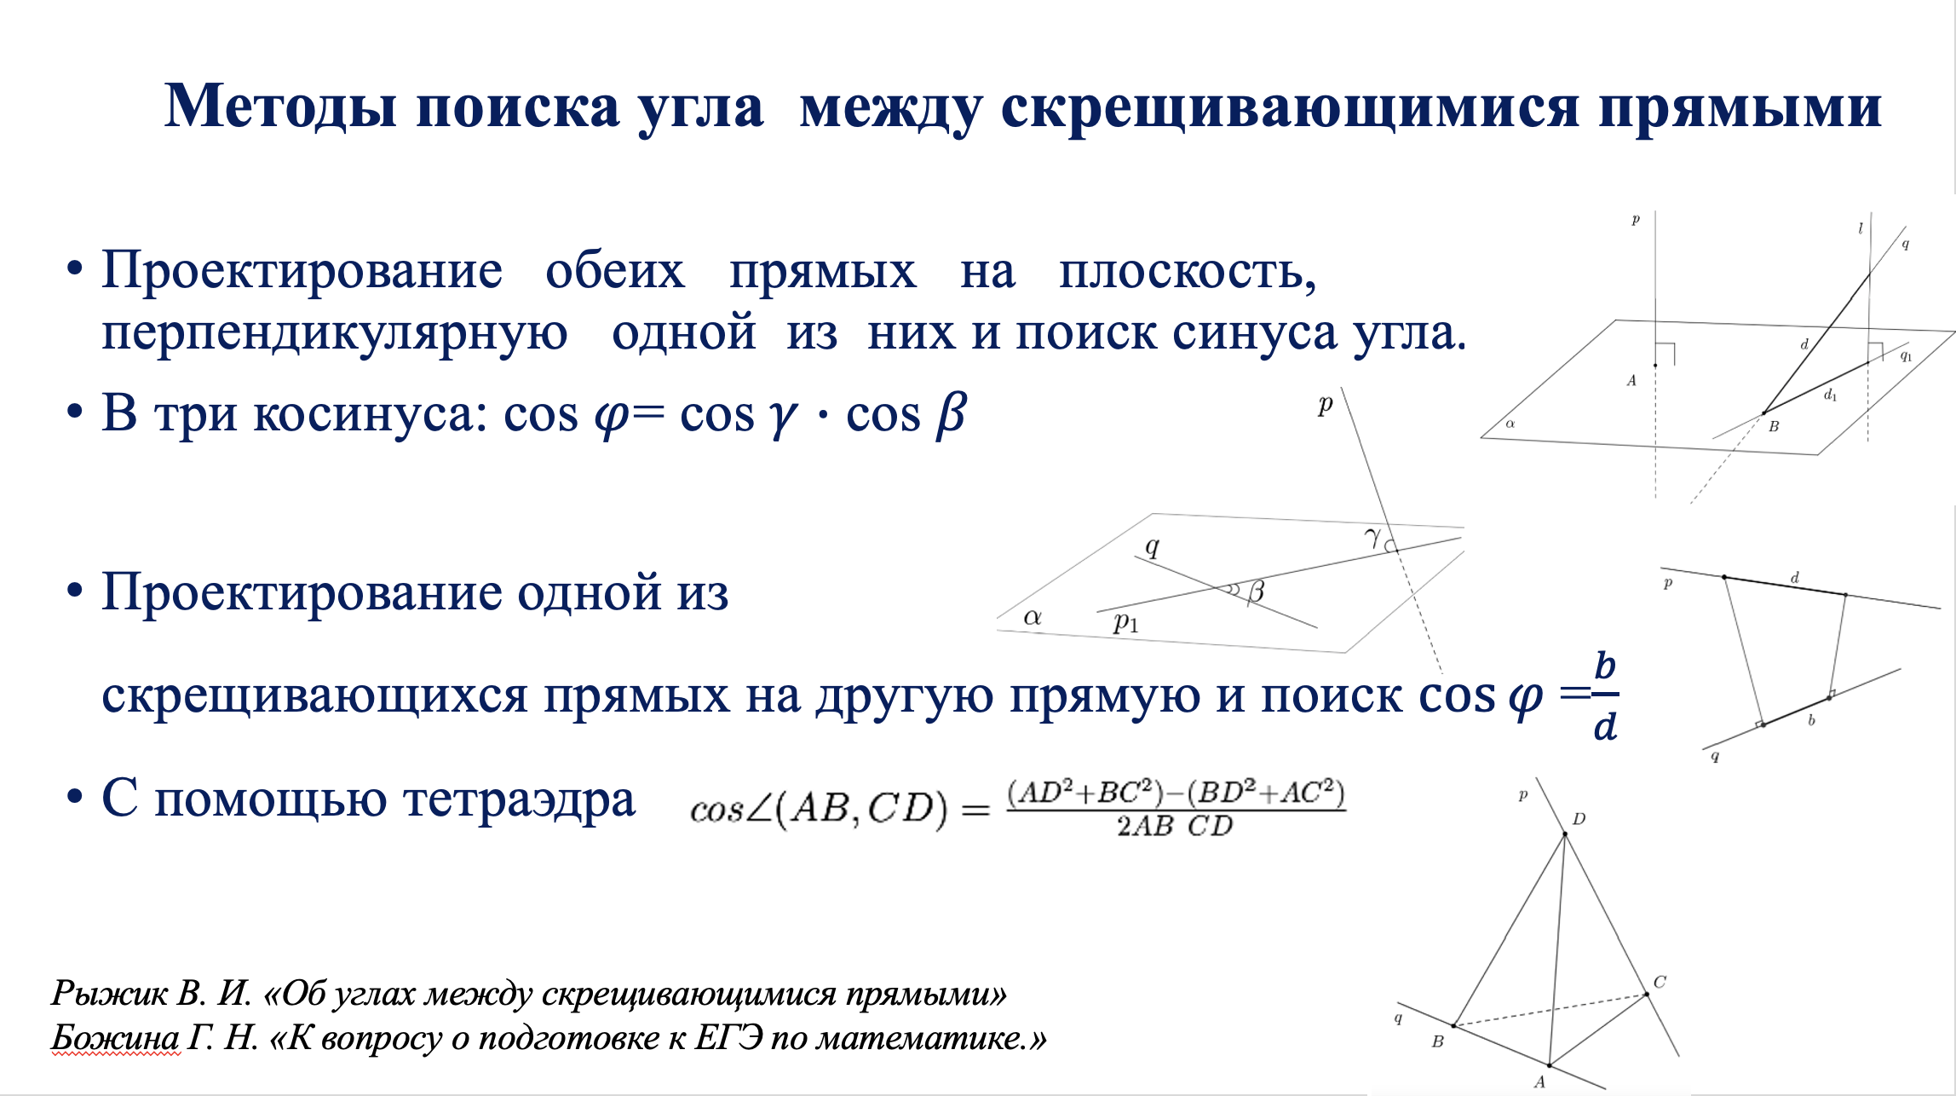

Slide 23
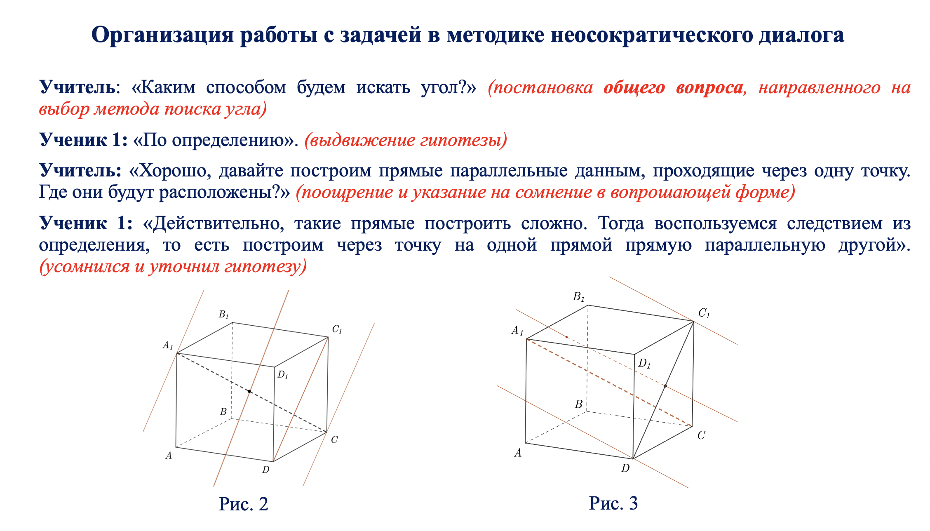

Slide 24
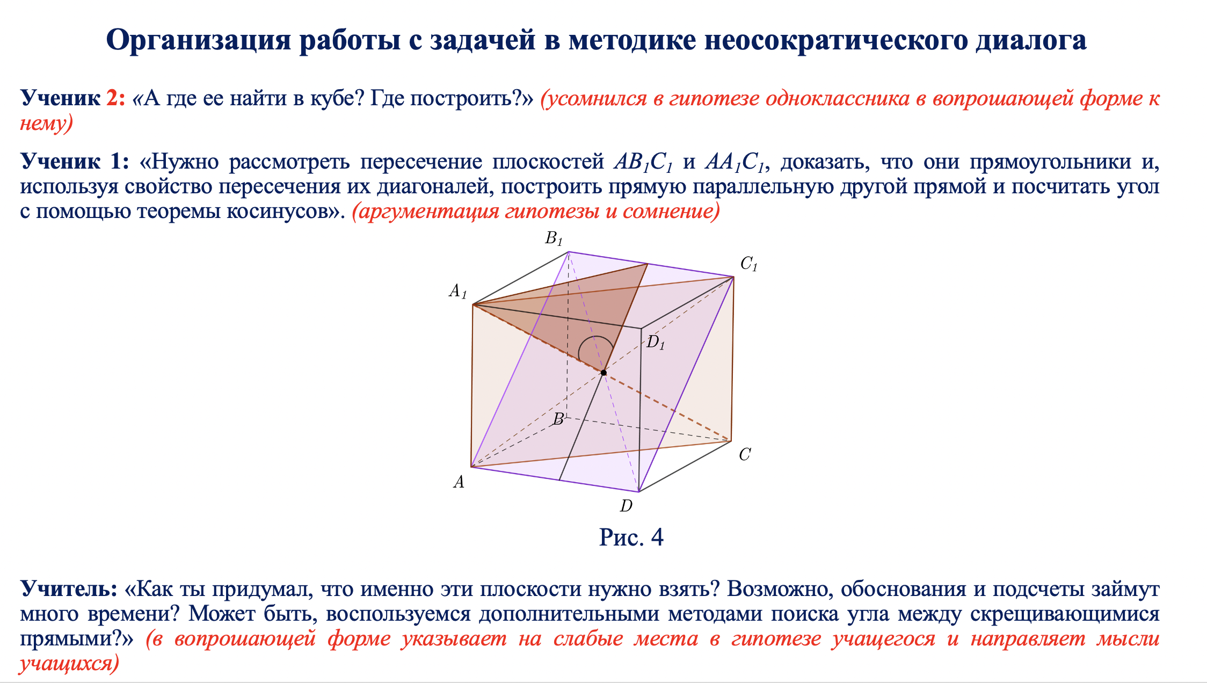

Slide 25
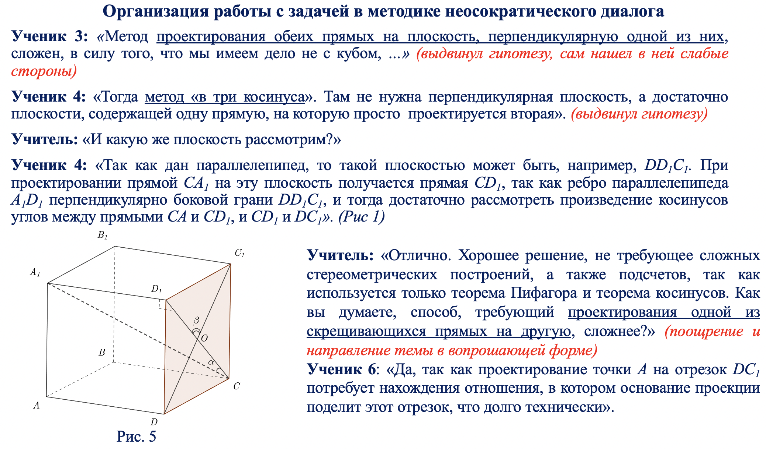

Slide 26
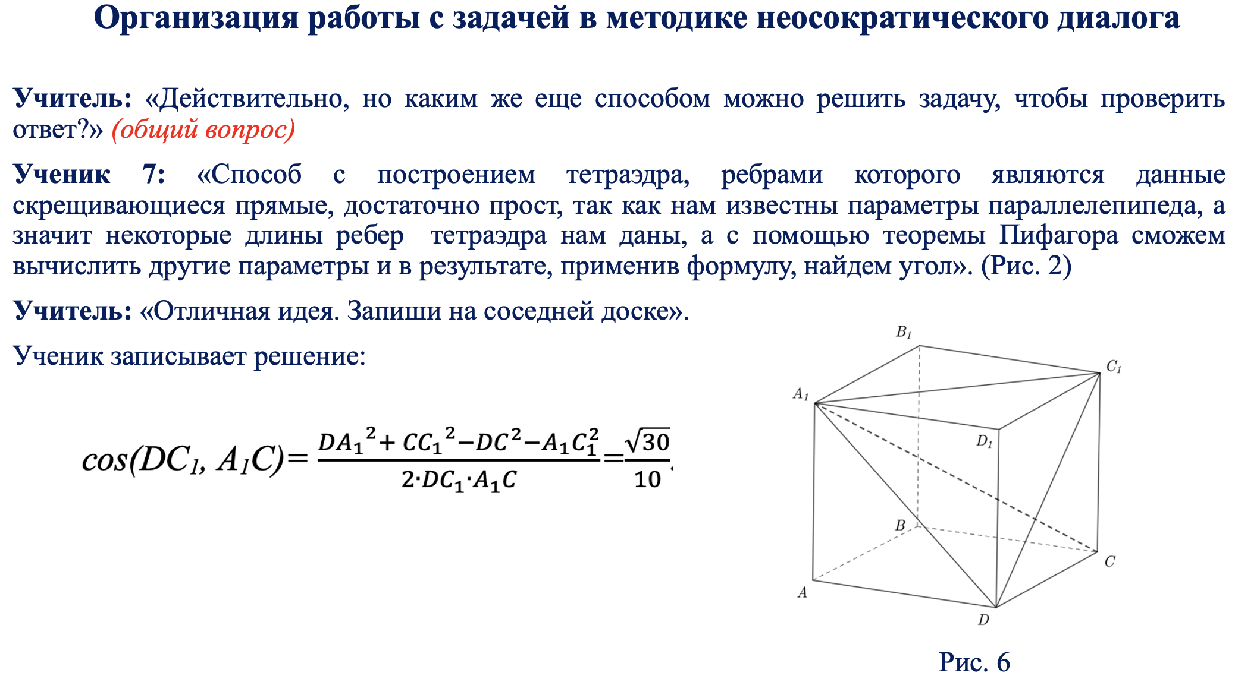

Slide 27
Когда использовать метод неосократического диалога
В начале работы с задачей (при анализе условия или заключения)
В момент выбора способов решения
На заключительном этапе в технологии варьирования

Slide 28
Заключительный этап работы с задачей Приемы варьирования
Меняются (добавляются) данные в условие задачи при том же требовании задачи.
Меняется (добавляется) требование задачи при том же условии задачи.
Составляются обратные задачи.
Конструируются новые задачи (связи между новыми условиями и новыми заключениями).

Slide 29

Задача решение и варьирование
Дан правильный тетраэдр.
Докажите, что все противоположные ребра перпендикулярны.

Slide 30
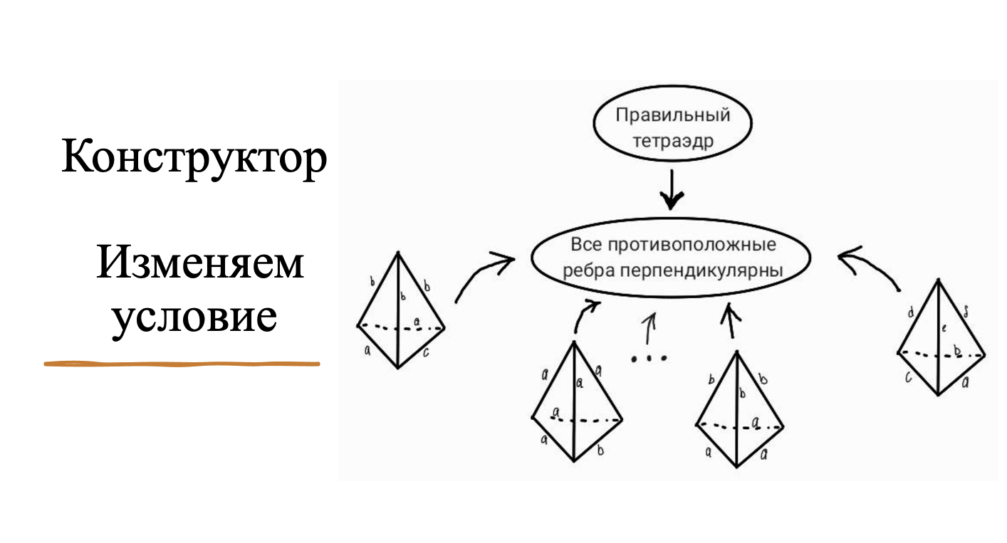

Slide 31
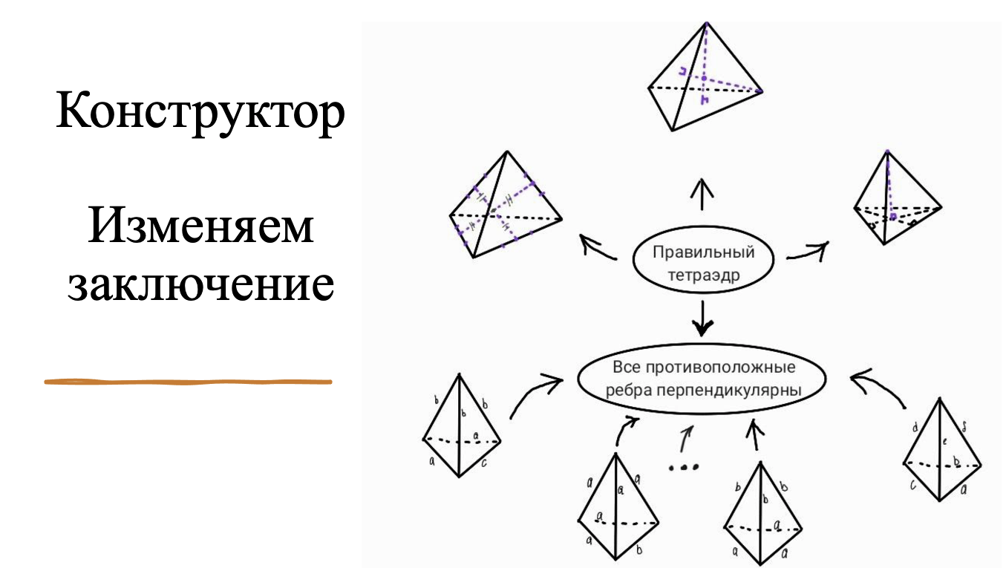

Slide 32
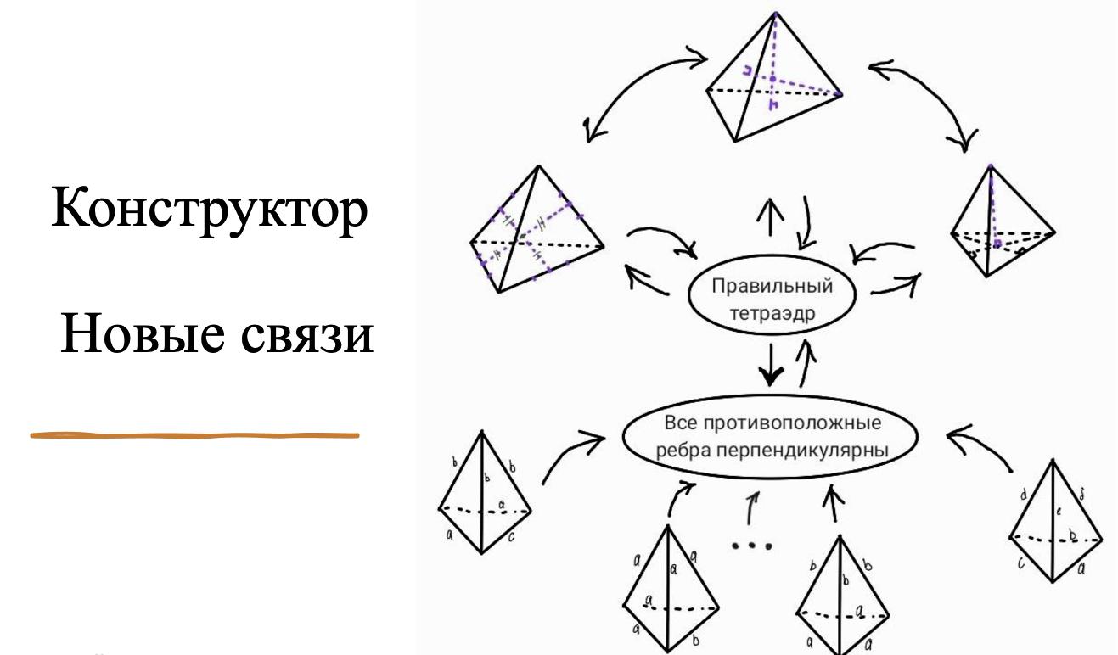

Slide 33
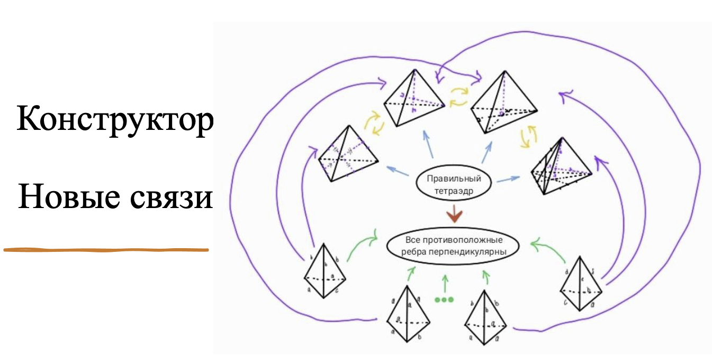

Slide 34

Важные вопросы
С любой ли задачи можно стартовать?
Как определить, какую задачу выбрать?
С любой ли задачей можно таким образом работать?
Можно ли назвать эту деятельность исследовательской?
Процесс бесконечен? Когда остановиться?
Как определить степень сложности придуманных задач?
Необходимо ли решать все придуманные задачи?

Slide 35
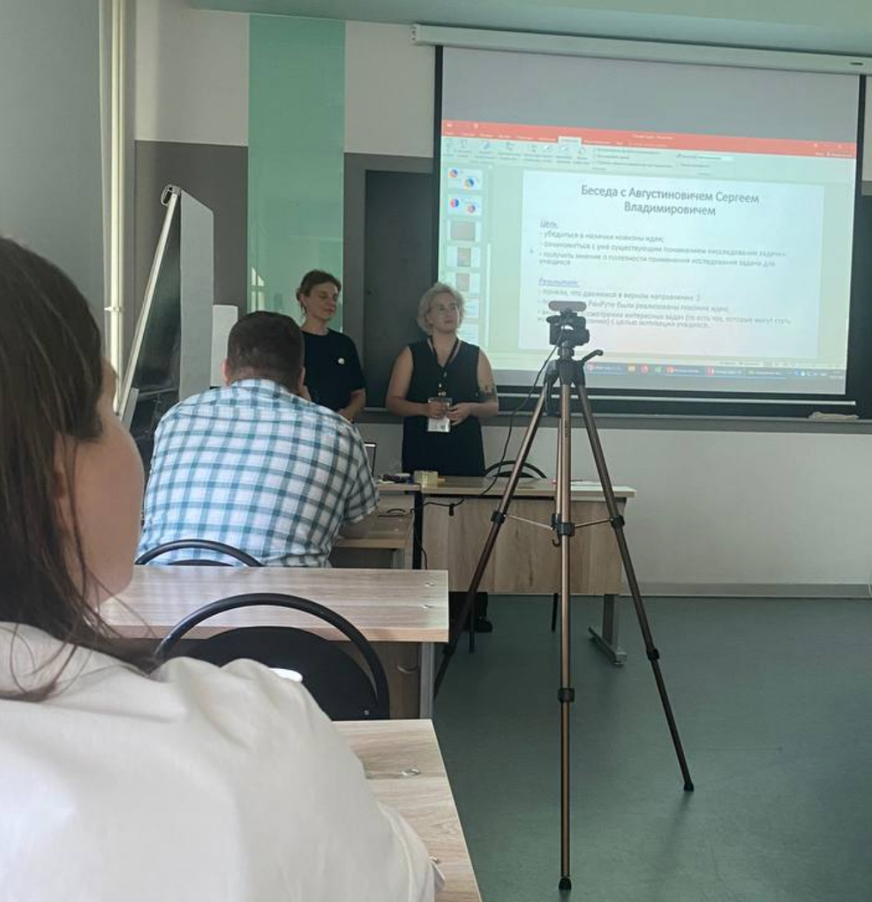
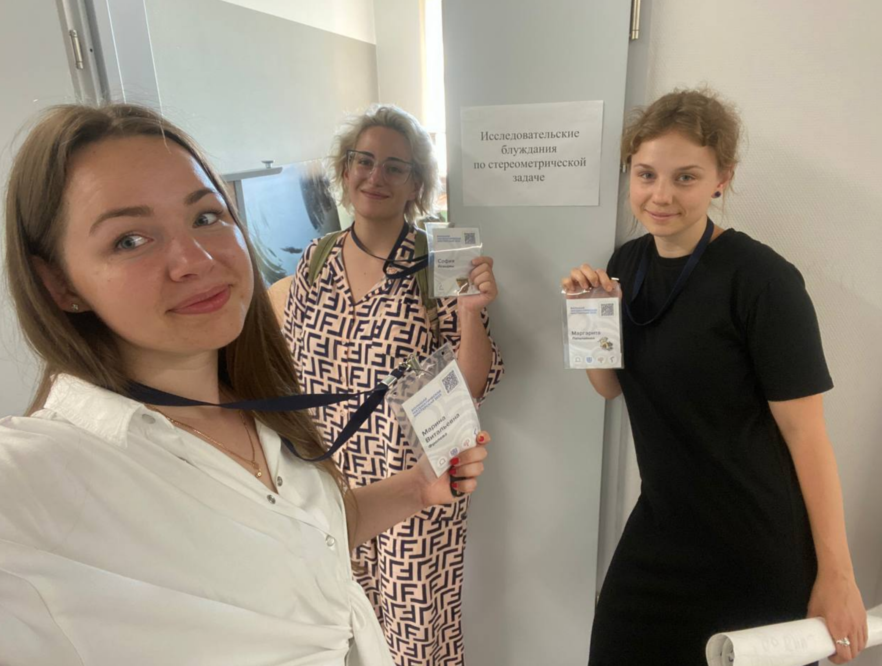
БММ 2023 Блуждающие в стереометрии

Slide 36
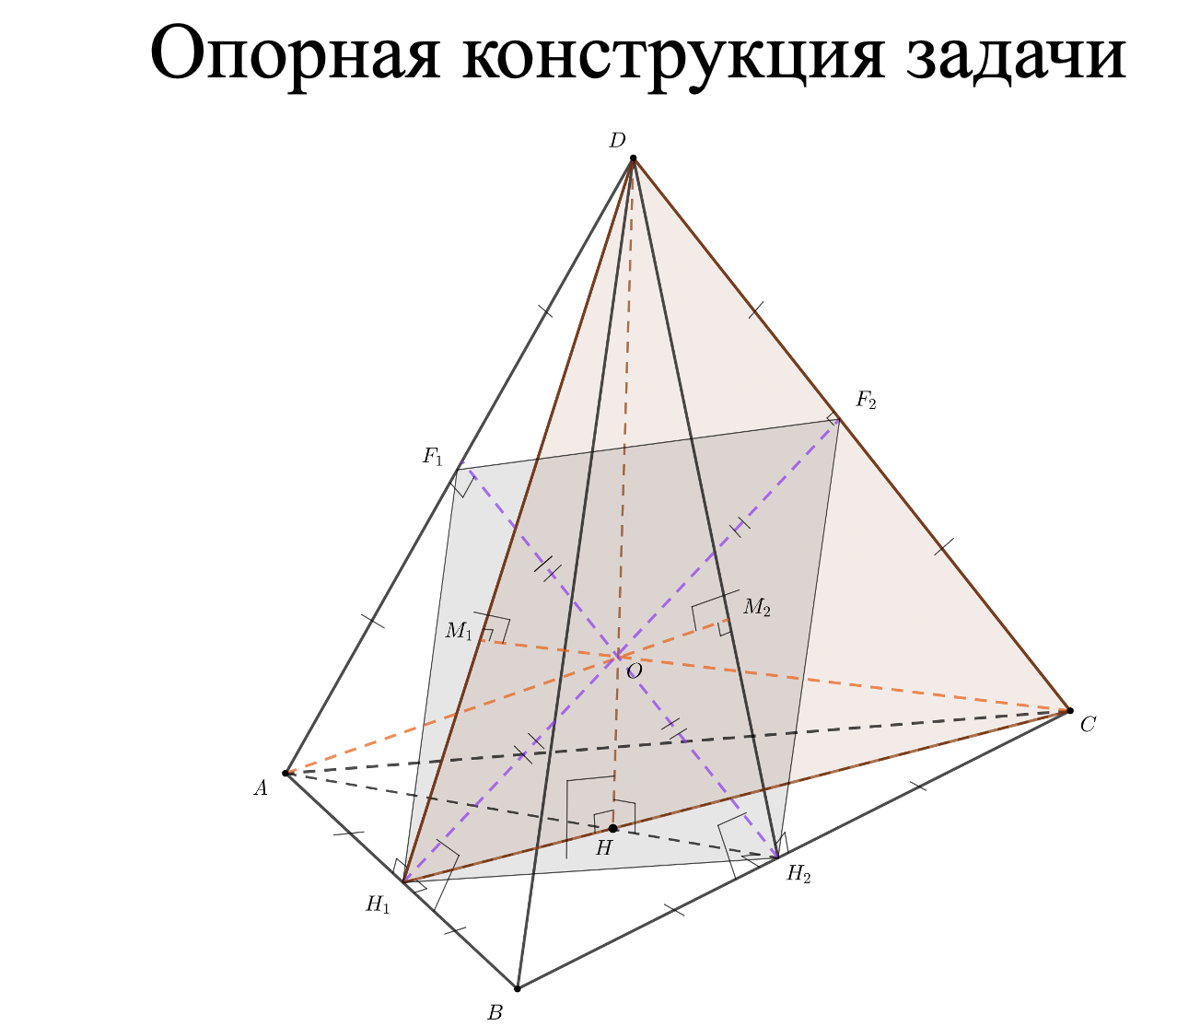

Slide 37
Пример использования неосократического диалога
Учитель: Давайте подумаем, как эту задачу можно обобщить? (общий вопрос)
Ученик 1: Возможно, на произвольную пирамиду. (гипотеза)
Учитель: Да, давайте подумаем о видах пирамид и вспомним, чем мы пользовались при доказательстве изначального утверждения? (частичное согласие и вопрос для того, чтобы учащийся усомнился в своем утверждении)
Ученик 2: Мы основывались на свойствах равнобедренного треугольника в гранях.
Учитель: Тогда мы можем взять пирамиду, у которой все ребра кроме одного равны? То есть все ребра длины а, а одно в основании – b?
Ученик 2: Нет, так как тогда не все пары будут перпендикулярными.
Учитель: Так, олучается не достаточно равнобедренного треугольника в гранях? Или не во всех гранях?
Ученик 3: Нам нужен правильный треугольник в основании, а в боковых гранях могут быть и равнобедренные.
Учитель: Совершенно верно. Значит на какой вид можно обобщить условие задачи?
Ученик: На правильную пирамиду. (достижение истины)

Slide 38

Опрос

Slide 39
Опрос
Какие, по Вашему мнению, могут возникнуть трудности при использовании такой формы преподавания математики в обычной школе?
Какие, по Вашему мнению, могут возникнуть трудности при использовании такой формы преподавания математики в классах с углубленным изучением математики?
Будет ли полезна такая форма преподавания в обычной школе/в математической школе? Чем?
Если у Вас возникли какие-то вопросы к докладчику/к теме сформулируйте их, пожалуйста.
marinafrolova25@mail.ru

Slide 40
Список литературы
1. Фролова, М. В. Сократический диалог как способ формирования навыков рассуждения на уроках стереометрии в классах с углубленным изучением математики / М. В. Фролова // Классическая и современная геометрия : материалы международной конференции, посвященной 100-летию со дня рождения Л. С. Атанасяна, Москва, 01–04 ноября 2021 года / Московский педагогический государственный университет. – Москва: Московский педагогический государственный университет, 2021. – С. 149-150.
2. Фролова, М. В. Использование метода неосократического диалога как способа формирования критического мышления при обучении стереометрии учащихся специализированных классов / М. В. Фролова // Современные проблемы математики и математического образования : Сборник научных статей Международной научной конференции: к 225-летию Герценовского университета, Санкт-Петербург, 04–06 июня 2022 года / Под редакцией В.В. Орлова и М.Я. Якубсона. – Санкт-Петербург: Российский государственный педагогический университет им. А. И. Герцена, 2022. – С. 113-118.
3. Фролова, М. В. Метод кругов Сократа на уроке стереометрии с учащимися классов с углубленным изучением математики / М. В. Фролова // Эвристика и дидактика математики : Материалы XII Международной научно-методической дистанционной конференции-конкурса молодых ученых, аспирантов и студентов, Донецк, 30 марта 2023 года. – Донецк: Федеральное государственное бюджетное образовательное учреждение высшего образования "Донецкий государственный университет", 2023. – С. 83-85.
4. Дзюба М. В. Исследовательские блуждания по стереометрической задаче/ М. В. Дзюба, М. Р. Лапалайнен, С. А. Йазыджи // Физико-математическое образование в современном. Обществе: Материалы Международной научно-практической конфренции. 27-28 сентяря 2023 г. – Псков: Псковский государственный университет, 2023. – С. 63-69
5. Дзюба, М. В. Метод неосократического диалога в классах с углубленным изучением математики при решении задач по теме «Угол между скрещивающимися прямыми» / М. В. Дзюба // Современные проблемы математики и математического образования: LXXVII Герценовские чтения: международная научная конференция: сборник научных трудов / под науч. ред. В.В. Орлова, М.Я. Якубсона. – Санкт-Петербург: Издательство РГПУ им А. И. Герцена 2024.
marinafrolova25@mail.ru

Slide 41

Спасибо за внимание
marinafrolova25@mail.ru

